Slide 1
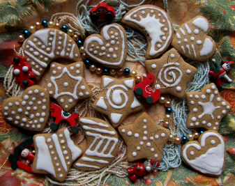
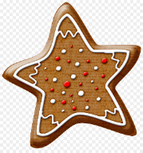
ГБОУ СОШ 1505, 6 К
Потапов Александр
Голубев Степан
Разработка проекта
Изготовление съедобных новогодних пряников-подарков

Slide 2
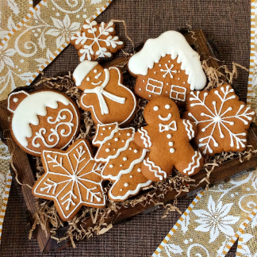
Наша Команда:
Потапов Александр (руководитель группы)
Голубев Степан

Slide 3
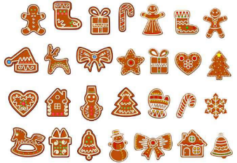
Наши Цели:
Научиться готовить и украшать новогодние пряники
Обучить этому всех желающих

Slide 4
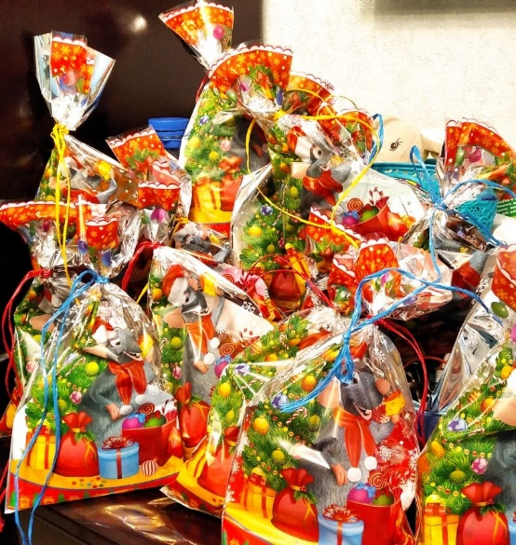
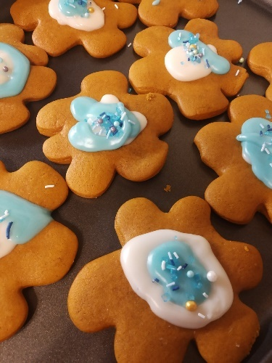
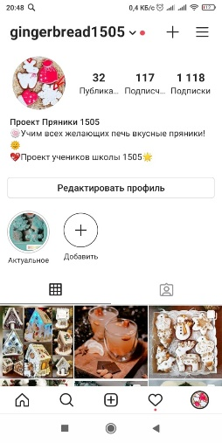
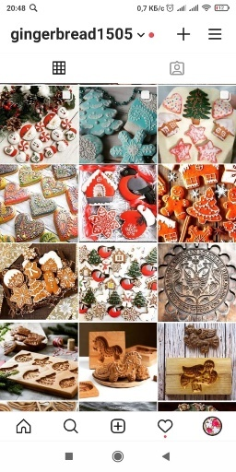
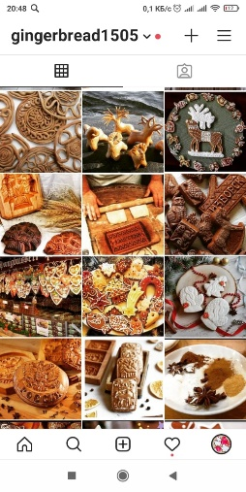
Конечные продукты (результат работы):
Новогодние пряники-подарки для учителей
Страничка проекта в Инстаграм
с обучением изготовлению пряников

Slide 5
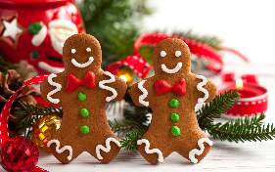
Актуальность темы:
Мы подарим учителям вкусные и приятные новогодние пряники-подарки – поздравим с Новым годом и порадуем близких нам людей!
Страничка нашего проекта в Инстаграм поможет обучить изготовлению вкусных новогодних пряников много людей!!
Мы поможем людям создать хорошее новогоднее настроение и научиться печь вкусные и красивые пряники и радовать ими друзей и близких!!!

Slide 6
Задачи:
Составление списка учителей, которым мы будем дарить пряники к Новому Году
Решение о форме пряников, как символе для каждого учителя
Анализ истории новогодних пряников
Поиск и выбор рецептов
Изготовление пряников по разным рецептам, фотографирование всех шагов каждого рецепта, тестирование результатов
Выбор рецепта наших пряников и рецепта глазури
Украшение пряников
Упаковка пряников
Доставка пряников-подарков для учителей
Создание странички проекта в Инстаграм с рецептами

Slide 7
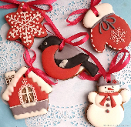
Критерии эффективности оценки:
Критерием достижения первой цели будут выпеченные и украшенные пряники, которые мы подарим учителям
Критерием достижения второй цели будет активность на странице проекта в инстаграм, количество подписчиков, лайков и отзывов. Также по результатам этой активности можно будет увидеть получилось ли у нас научить читателей страницы печь и украшать пряники.

Slide 8
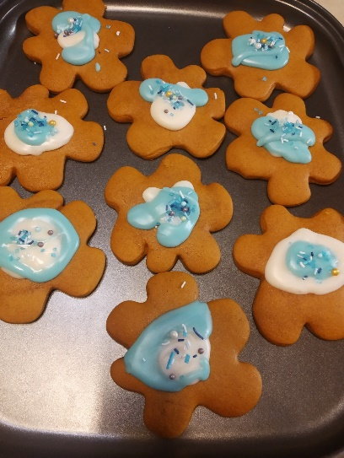
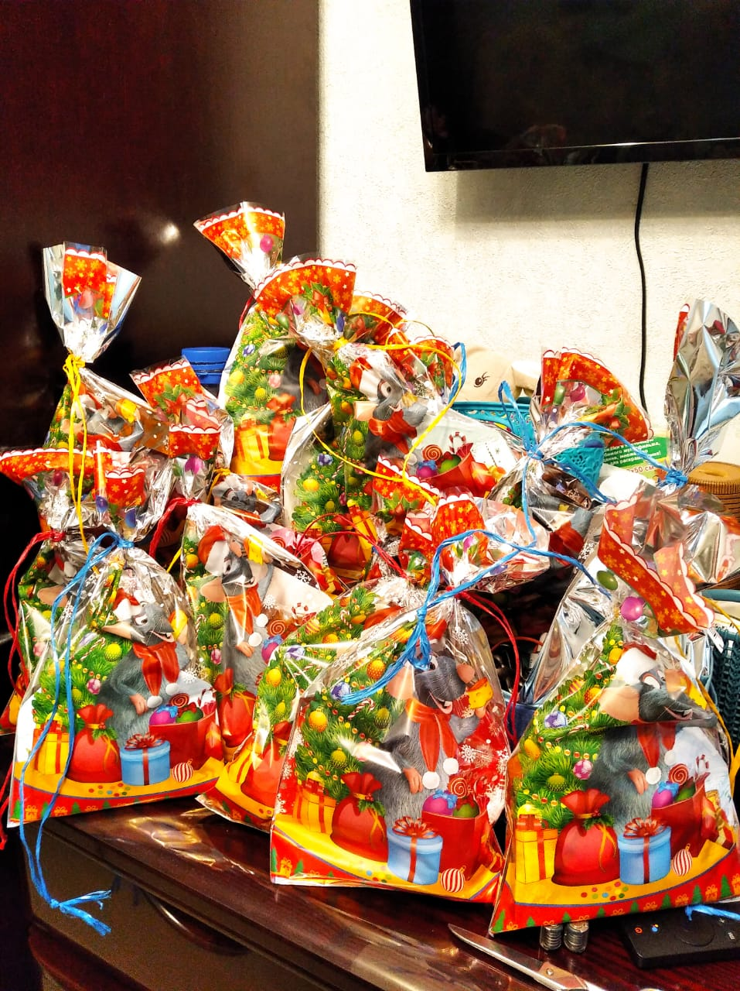
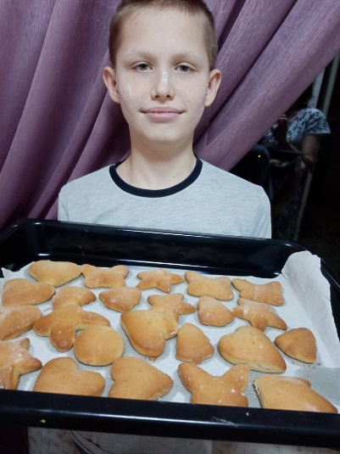
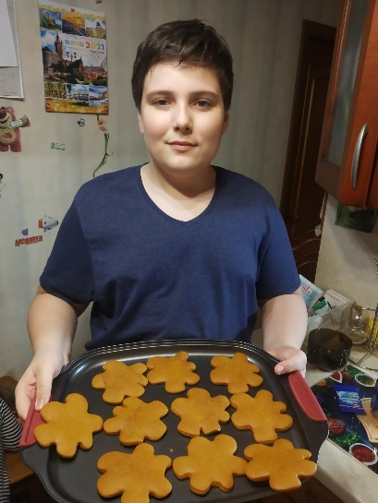
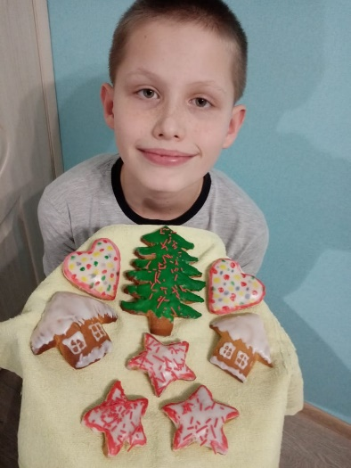
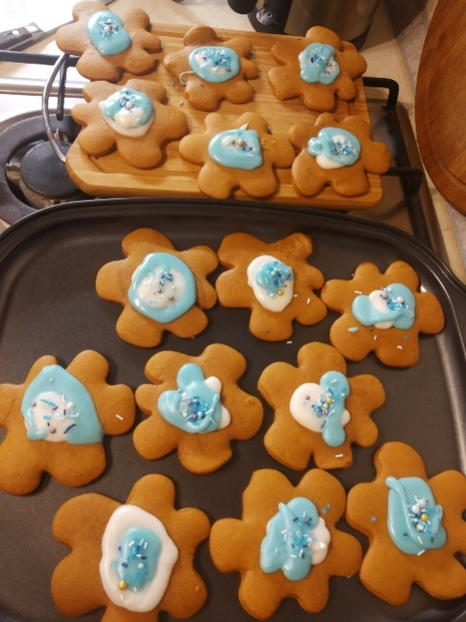
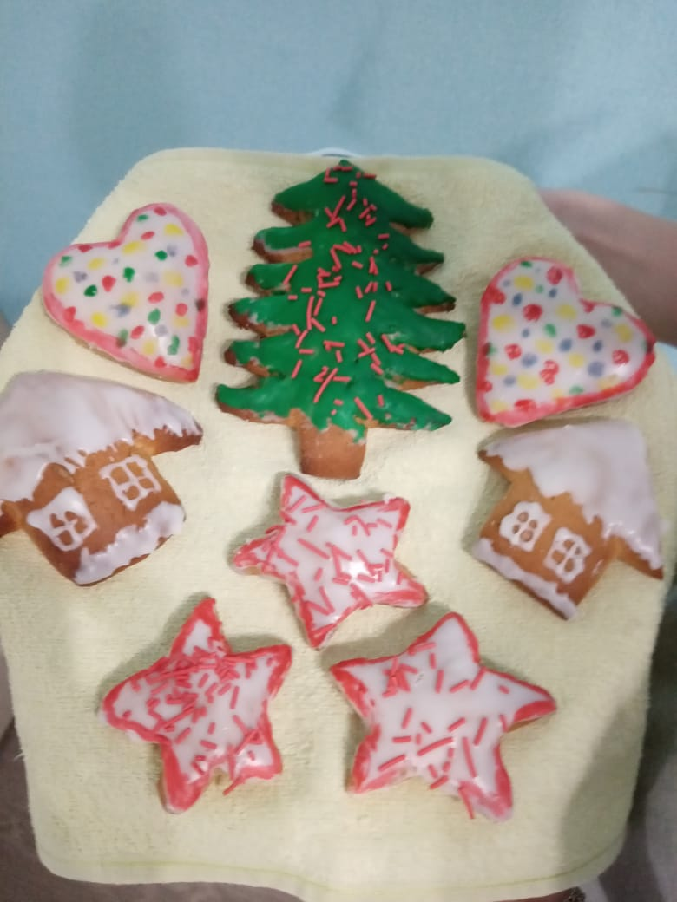
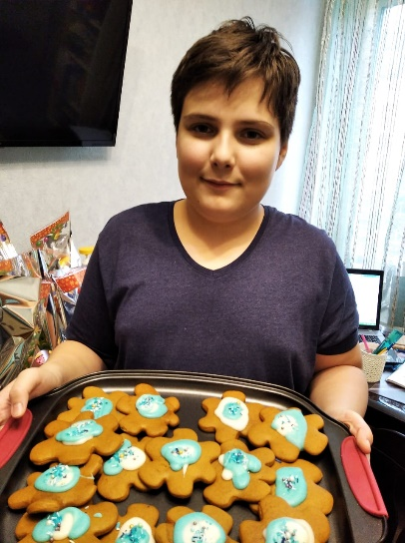
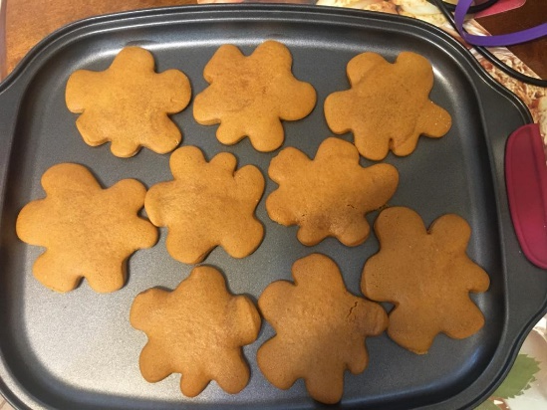
Наши конечные продукты: (пряники)

Slide 9
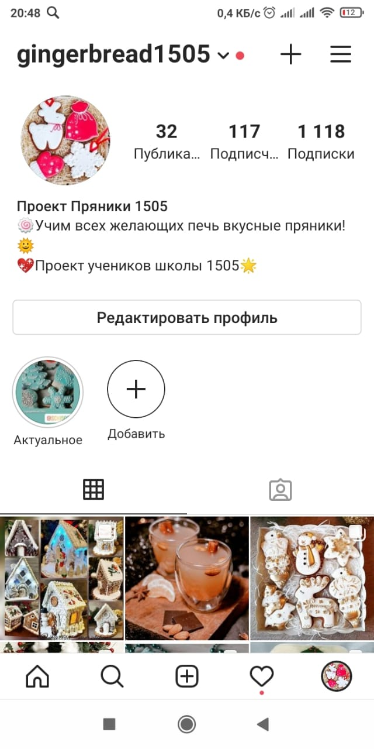
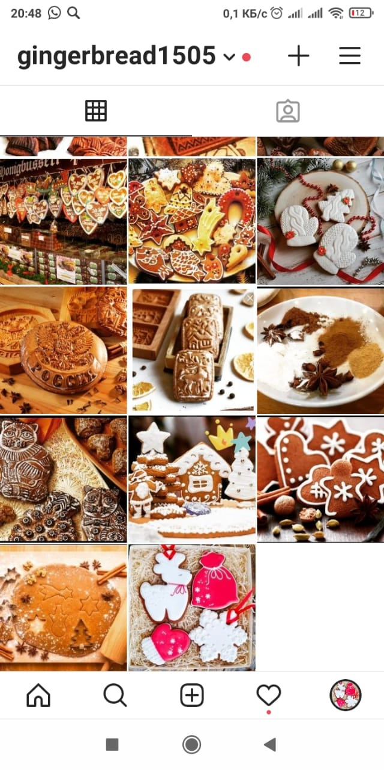
Наши конечные продукты: (страничка)

Slide 10
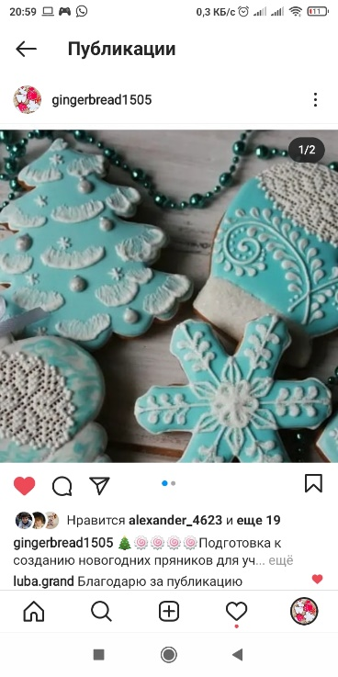
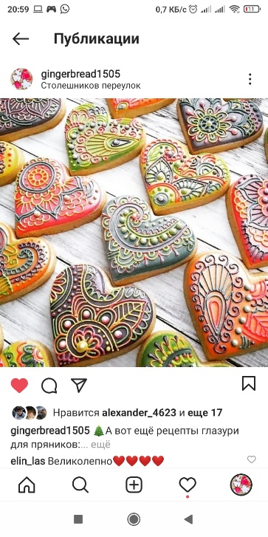
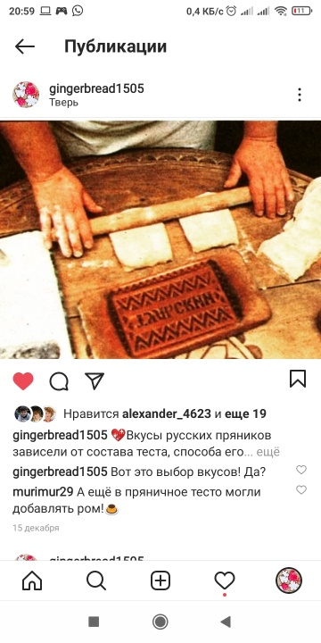
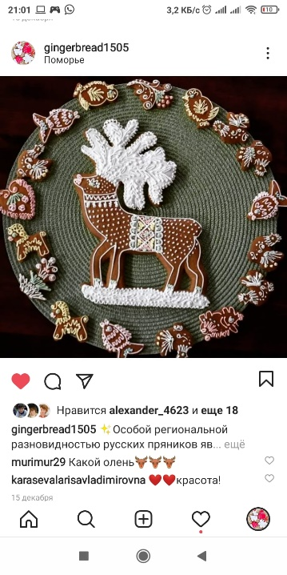
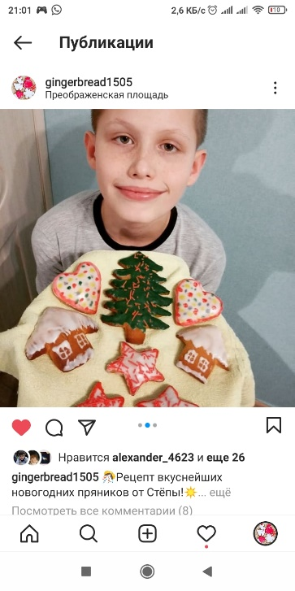
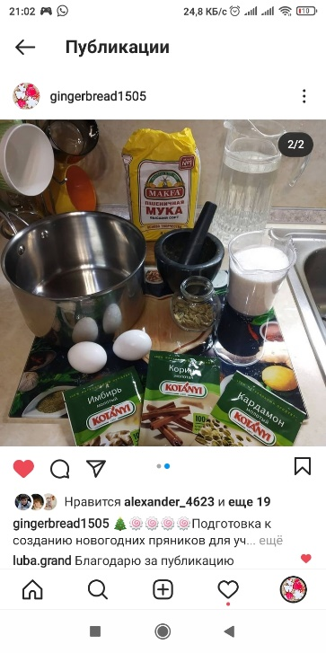
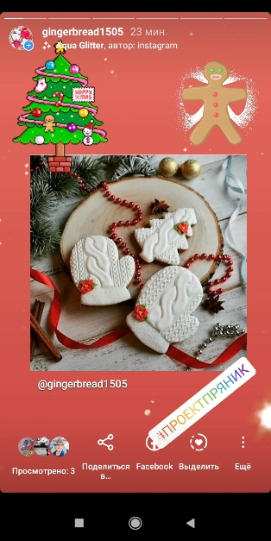
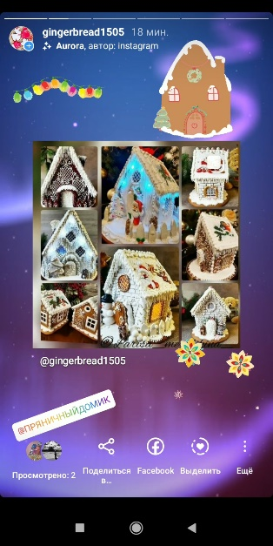
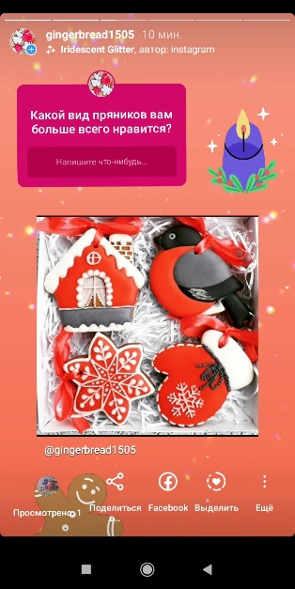
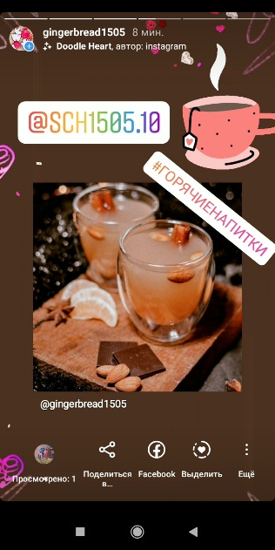
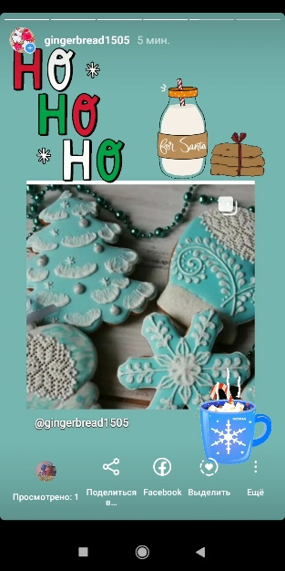
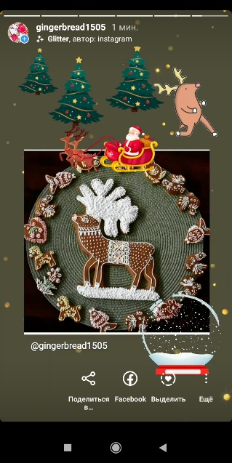
Наши конечные продукты: (посты и сторис)

Slide 11
Выводы:
Цели проекта были достигнуты.
Все желающие члены команды научились печь и украшать пряники.
Пряники для учителей испечены и подарены.
Страница проекта в инстаграм создана, ведется и теперь у нее уже больше 148 подписчиков. Они лайкают посты и пишут комментарии.
Я считаю этот проект очень полезным опытом и в следующем году надеюсь сделать еще более интересный проект и с активным участием группы.

